Slide 1
Estructura página WEB
www.mzma-electronics.com

Slide 2
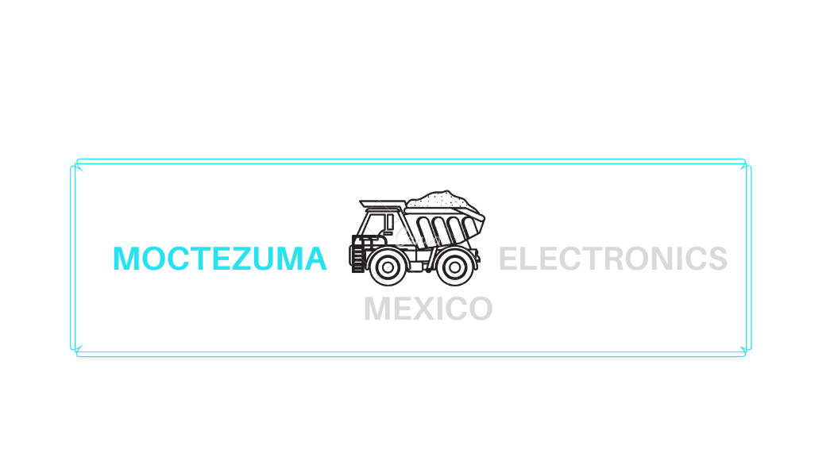
“Soluciones para caminos seguros”.
NUESTRA EMPRESA.
Quienes somos.
Misión.
Visión.
Valores.
PRODUCTOS.
Sistemas de cámara/monitor.
Detección de obstáculos por radar.
Sistema de visión en 360°
Alarmas de reversa ruido blanco.
Sensores ultrasónicos.
Grabador digital móvil
GUIAS DEL COMPRADOR
Mineria.
Maquinaria semipesada.
Maquinaria Pesada.
Vehículo articulado.
Residuos sólidos.
Transporte de pasajeros.
INDUSTRIAS.
Agricultura.
Construcción.
Minería.
Flete y transporte.
Distribución.
Gestión de residuos.
Aeropuertos y puertos marítimos.
Aplicaciones especializadas.
SERVICIOS.
Consultoría.
Capacitación.
Instalación.
Garantías.
CONTACTO.
CATALOGO DE PRODUCTOS.
Descargar.
BANNER CON 5 IMÁGENES QUE SE DESPLIEGUEN DE MANERA HORIZONTAL.

Slide 3
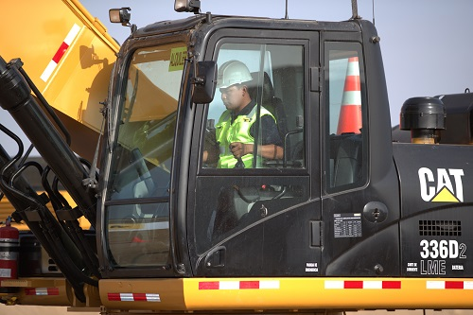
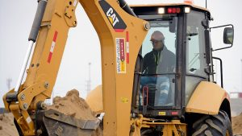
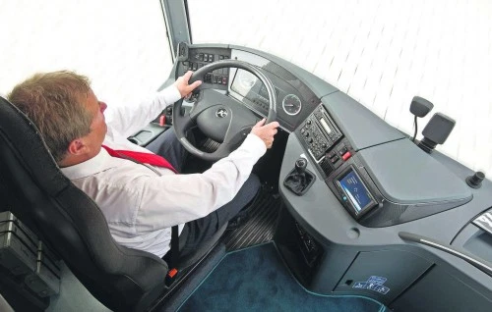
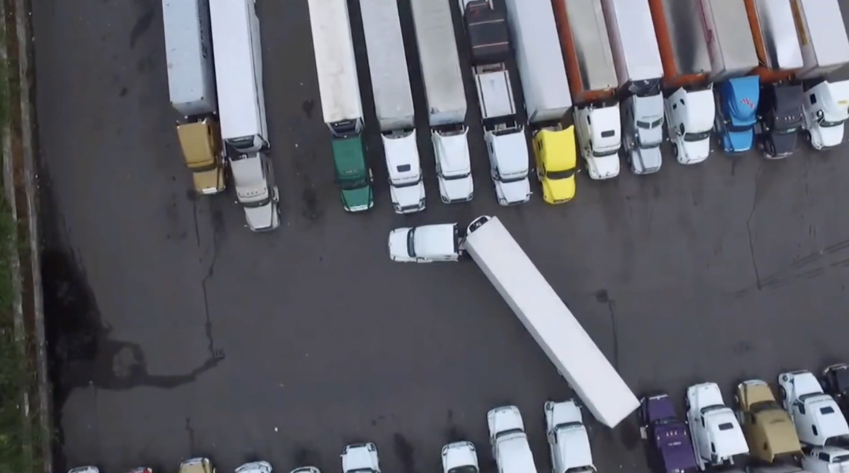
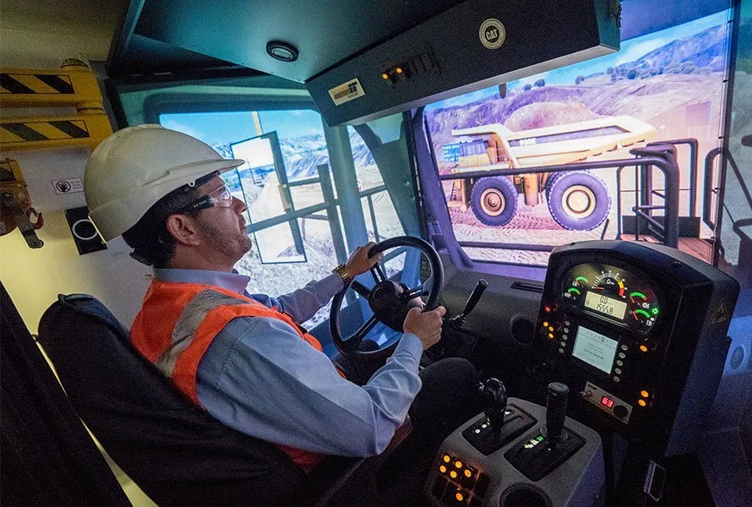
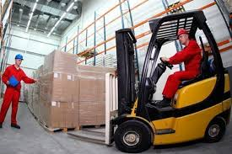
IMÁGENES PARA BANNERS:

Slide 4
NUESTRA EMPRESA:
Quienes somos:
Misión.
Vuelve a los orígenes: más allá de la rentabilidad, ¿por qué tu empresa tiene esa labor específica? Comienza con un verbo como «buscamos», «ayudamos» o, si buscas un efecto menos sutil, «luchamos» o «perseveramos».
Recuerda hacia quiénes te diriges: identifica a quiénes quieres ayudar o cómo enfocarías tu valor hacia cierto sector del mercado.
Piensa en qué te diferencia: tienes miles de competidores, pero solo tú ofreces algo en el servicio al cliente, o quizá aportas un valor social extraordinario.
Así tendrás como resultado una declaración relevante y específica, tanto en un nivel interno como hacia el exterior.
Visión.
La plantilla para la visión empresarial dice: Seremos___ de la siguiente manera _____. Reflexiona qué quieres que la empresa sea a largo plazo. Quizá tu deseo se aclare al pensarla tras 10, 15 o 20 años.
Todos quieren ser líderes: haz la diferencia al mostrar la importancia de tu compañía para la sociedad en general, las comunidades y los colaboradores. Menciona cómo lo lograrás, pues esa es la clave de un sueño grande y posible al mismo tiempo.
Valores.
Si valoras todo, no valoras nada. Crea una lista de 3 a 10 principios que doten de identidad al negocio, y la clave para eso es que lo imagines como una persona.
Puedes combinar incluso los valores que, a simple vista, son contradictorios, como audacia y responsabilidad. Al fin y al cabo, piensa que los principios que establezcas deben resonar en los empleados y en tu audiencia.

Slide 5
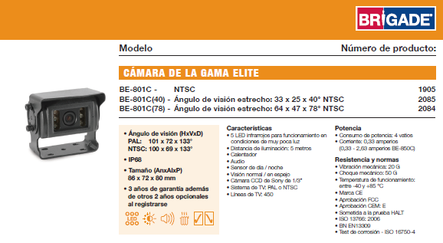
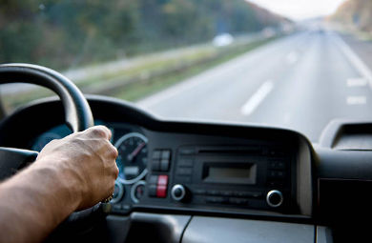
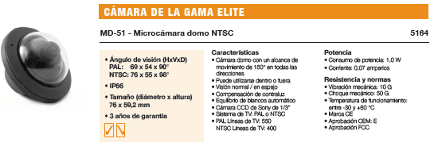
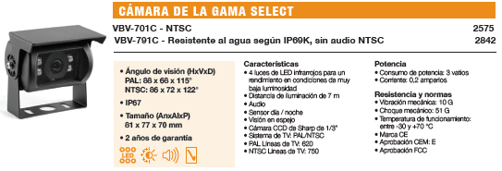
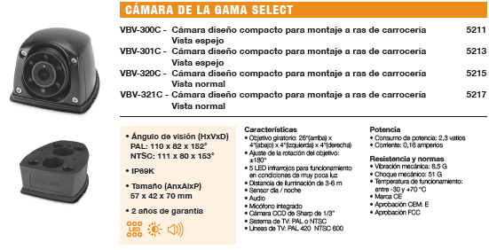

PRODUCTOS:
Sistemas de cámara/monitor.
Cámaras.
Monitores.
Kits de cámaras y monitor.
https://www.youtube.com/watch?v=LSuW4XOamnc&list=PLfIIhUBtBtsPNr0rUkq3ZTWrItSBVvT_a&index=9
Insertar esta imagen para descarga de catalogo, ver nota en slide #16
Insertar link de video al final de la descripción técnica del producto:

Slide 6
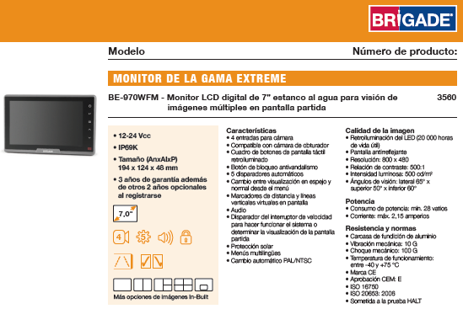
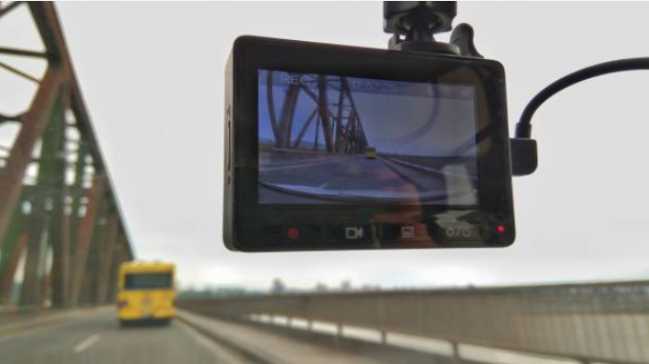
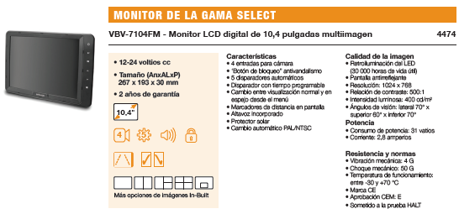
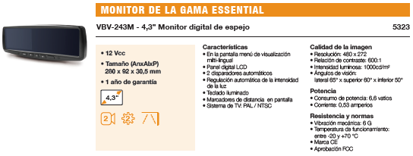
PRODUCTOS:
Sistemas de cámara/monitor.
Cámaras.
Monitores.
Kits de cámaras y monitor.
https://www.youtube.com/watch?v=LSuW4XOamnc&list=PLfIIhUBtBtsPNr0rUkq3ZTWrItSBVvT_a&index=9
Insertar link de video al final de la descripción técnica del producto:
Insertar esta imagen para descarga de catalogo, ver nota en slide #16

Slide 7
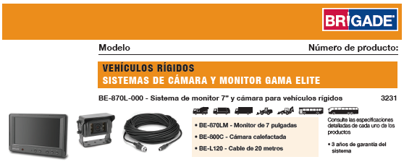
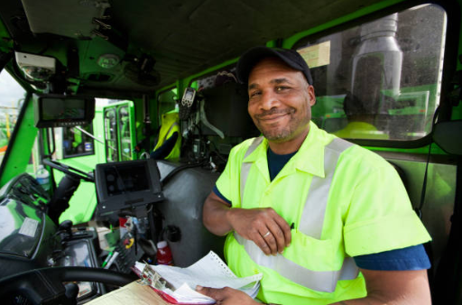
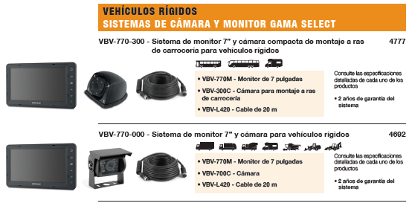
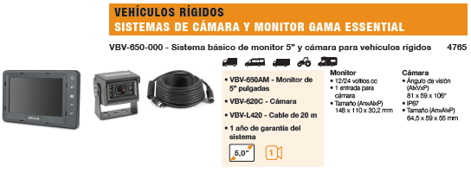
PRODUCTOS:
Sistemas de cámara/monitor.
Elite
Sistemas avanzados que abarcan todos los puntos ciegos. Adecuado para vehículos de gran tamaño para carreteras, aplicaciones especializadas, máquinas de alto rendimiento en cualquier terreno o cuando la cabina esté expuesta a la intemperie.
Cámaras.
Monitores.
Kits de cámaras y monitor.
Insertar link de video al final de la descripción técnica del producto:
https://www.youtube.com/watch?v=LSuW4XOamnc&list=PLfIIhUBtBtsPNr0rUkq3ZTWrItSBVvT_a&index=9
Insertar esta imagen para descarga de catalogo, ver nota en slide #16

Slide 8
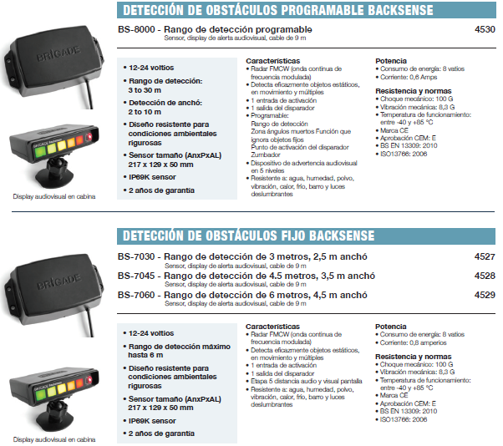
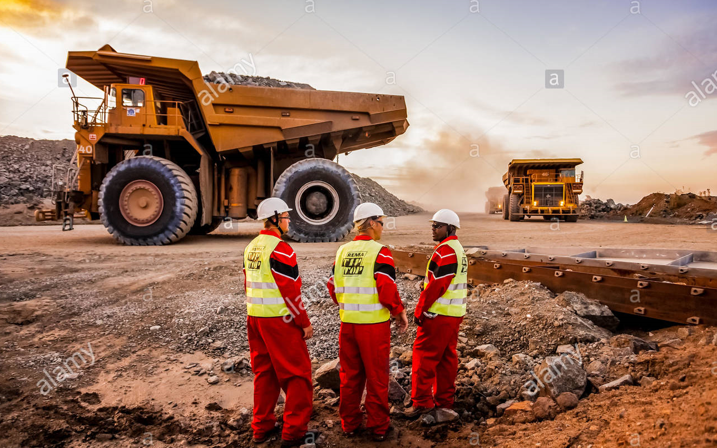
PRODUCTOS:
Detección de obstáculos por radar.
Elite
Sistemas avanzados que abarcan todos los puntos ciegos. Adecuado para vehículos de gran tamaño para carreteras, aplicaciones especializadas, máquinas de alto rendimiento en cualquier terreno o cuando la cabina esté expuesta a la intemperie.
Cámaras.
Monitores.
Kits de cámaras y monitor.
Insertar link de video al final de la descripción técnica del producto:
https://www.youtube.com/watch?v=zQ-ocLHmBhE
Insertar esta imagen para descarga de catalogo, ver nota en slide #16

Slide 9
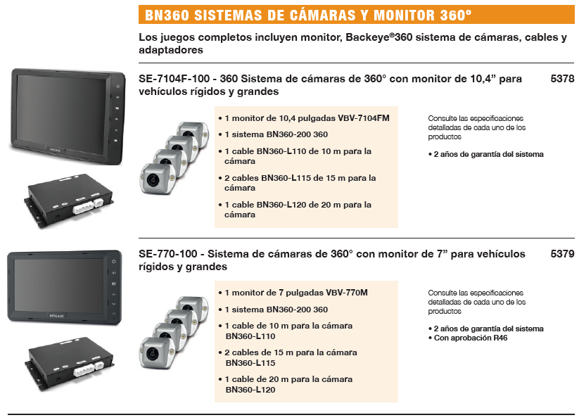
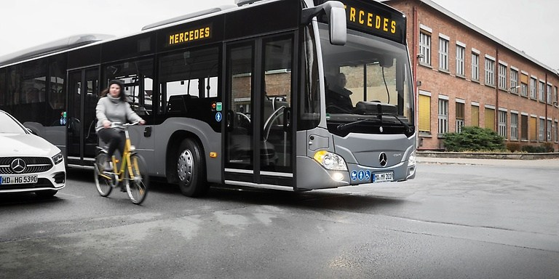
PRODUCTOS:
Sistema de visión en 360°.
Elite
Sistemas avanzados que abarcan todos los puntos ciegos. Adecuado para vehículos de gran tamaño para carreteras, aplicaciones especializadas, máquinas de alto rendimiento en cualquier terreno o cuando la cabina esté expuesta a la intemperie.
Cámaras.
Monitores.
Kits de cámaras y monitor.
Insertar link de video al final de la descripción técnica del producto:
https://www.youtube.com/watch?v=SJvLzOOgDOg&list=PLfIIhUBtBtsOx_b4489gcUGMQ0mVCOGo9&index=4
Insertar esta imagen para descarga de catalogo, ver nota en slide #16

Slide 10
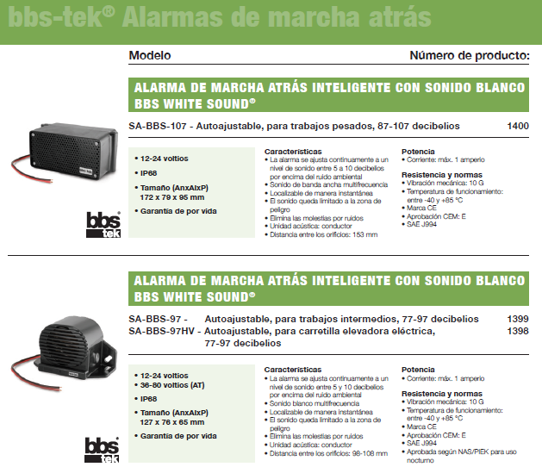
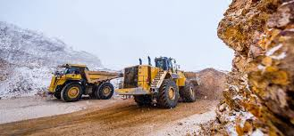
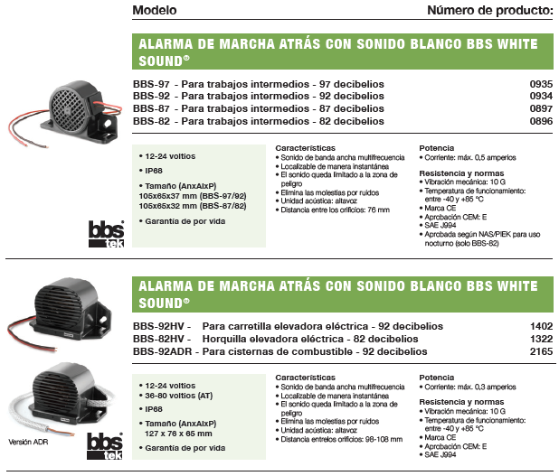
PRODUCTOS:
Alarmas de reversa de ruido blanco.
Elite
Sistemas avanzados que abarcan todos los puntos ciegos. Adecuado para vehículos de gran tamaño para carreteras, aplicaciones especializadas, máquinas de alto rendimiento en cualquier terreno o cuando la cabina esté expuesta a la intemperie.
Cámaras.
Monitores.
Kits de cámaras y monitor.
Insertar link de video al final de la descripción técnica del producto:
https://www.youtube.com/watch?v=kyyFLGNmDt8
Insertar esta imagen para descarga de catalogo, ver nota en slide #16

Slide 11
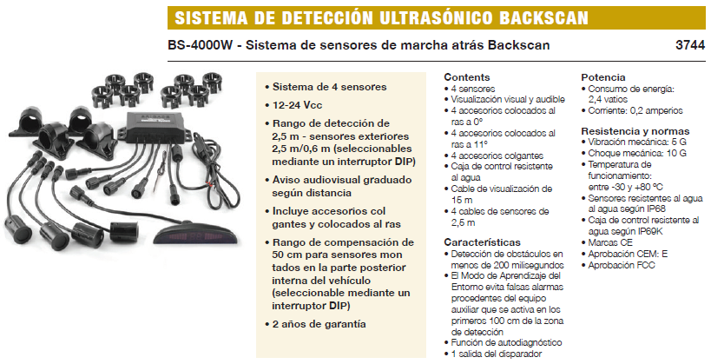
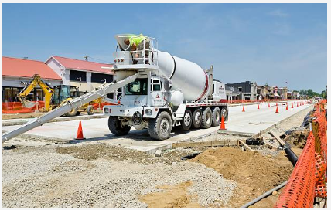
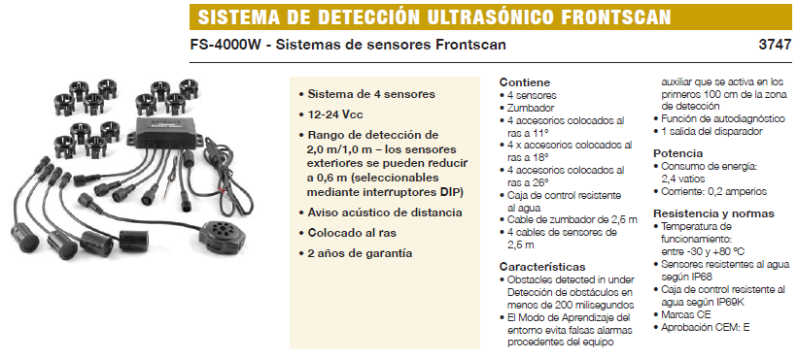
PRODUCTOS:
Sensores ultrasónicos.
Cámaras.
Monitores.
Kits de cámaras y monitor.
Insertar link de video al final de la descripción técnica del producto:
https://www.youtube.com/watch?v=TpGvw_wFm8A&t=45s
Insertar esta imagen para descarga de catalogo, ver nota en slide #16

Slide 12
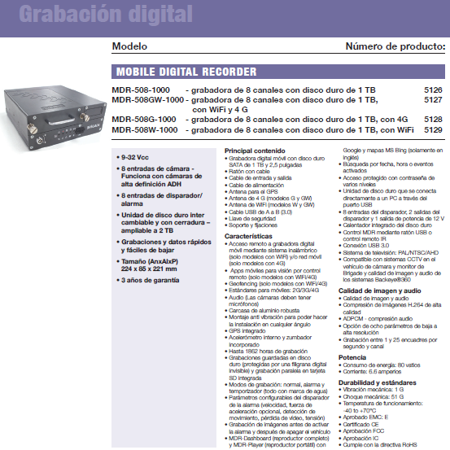
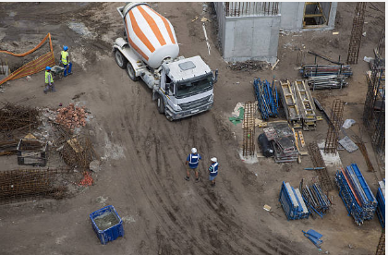
PRODUCTOS:
Grabador digital móvil.
Elite
Sistemas avanzados que abarcan todos los puntos ciegos. Adecuado para vehículos de gran tamaño para carreteras, aplicaciones especializadas, máquinas de alto rendimiento en cualquier terreno o cuando la cabina esté expuesta a la intemperie.
Cámaras.
Monitores.
Kits de cámaras y monitor.
Insertar link de video al final de la descripción técnica del producto:
https://www.youtube.com/watch?v=JGJKAlCTwN0
Insertar esta imagen para descarga de catalogo, ver nota en slide #16

Slide 13

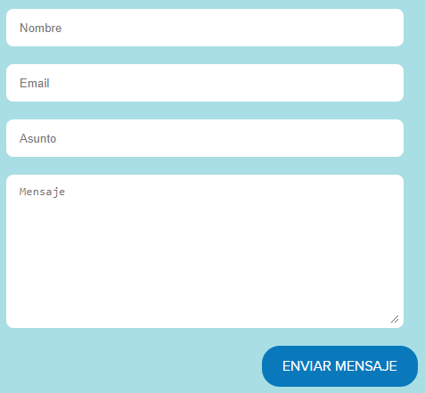
Sección descarga de catálogo de productos.(Necesitamos que estos leads se vayan a los correos adolfo.solis@mzma-electronics y a enrique.guerra@mzma-electronics.com

Slide 14
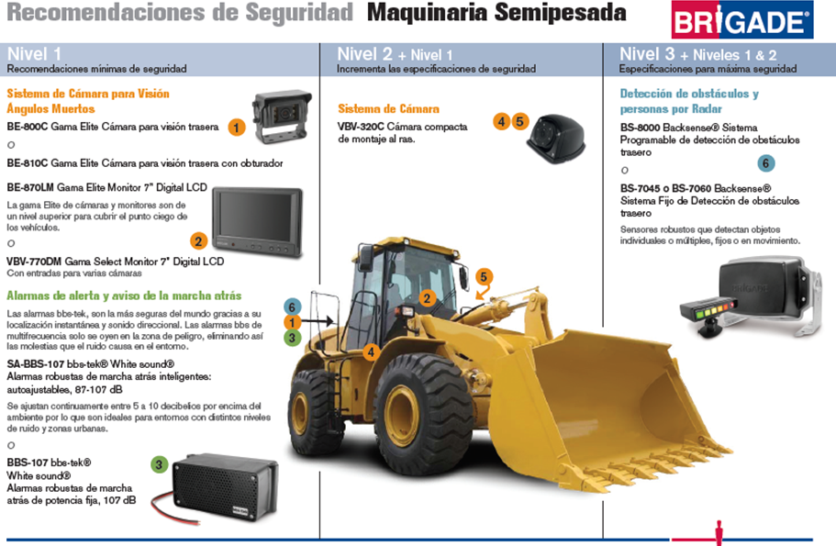
GUIA DEL COMPRADOR:
Maquinaria semipesada.
Elite
Sistemas avanzados que abarcan todos los puntos ciegos. Adecuado para vehículos de gran tamaño para carreteras, aplicaciones especializadas, máquinas de alto rendimiento en cualquier terreno o cuando la cabina esté expuesta a la intemperie.
Cámaras.
Monitores.
Kits de cámaras y monitor.

Slide 15
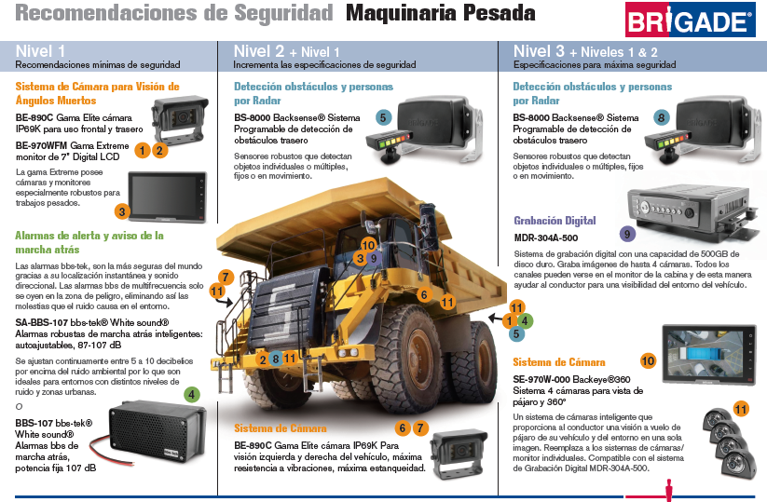
GUIA DEL COMPRADOR:
Maquinaria pesada.
Elite
Sistemas avanzados que abarcan todos los puntos ciegos. Adecuado para vehículos de gran tamaño para carreteras, aplicaciones especializadas, máquinas de alto rendimiento en cualquier terreno o cuando la cabina esté expuesta a la intemperie.
Cámaras.
Monitores.
Kits de cámaras y monitor.

Slide 16
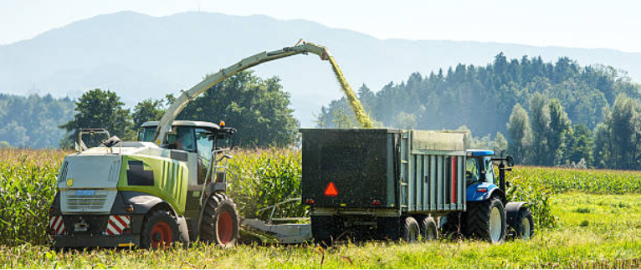
INDUSTRIAS:
Agricultura.
Seguridad en la industria agrícola
La agricultura es una industria con una gran complejidad e innumerables dificultades.
En un mercado mundial donde los agricultores deben ser eficientes para seguir siendo competitivos, es fundamental hallar un equilibrio entre productividad y seguridad. Con el diseño de la maquinaria moderna se han conseguido grandes mejoras en el rendimiento, pero debido a la naturaleza y el tamaño de estas máquinas, ahora la visibilidad de los operarios muchas veces es deficiente.
Los puntos ciegos hacen aumentar significativamente los accidentes con maquinaria agrícola ya que su forma, tamaño y posiciones elevadas para los operarios limitan el campo de visión. De hecho, la agricultura tiene el peor registro de mortalidad de todos los sectores en Europa. Una cuarta parte de los accidentes mortales en el sector agrícola se debe a vehículos en movimiento.

Slide 17
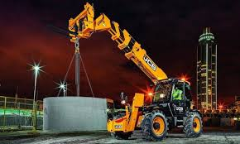
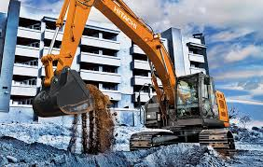
INDUSTRIAS:
Construcción.
Seguridad en la industria de la construcción
Los vehículos y máquinas en la construcción trabajan con frecuencia cerca de los trabajadores y otras máquinas de la obra. Aunque la seguridad es fundamental, muchas veces la visibilidad de conductores y operarios queda limitada debido a los puntos ciegos alrededor de los vehículos y máquinas de construcción, lo que puede ser causa de colisiones. También aumenta el peligro si los trabajadores de la obra llevan protección auditiva limitando su capacidad para oír a las máquinas que se acercan. El 70% de los accidentes ocurre cuando una máquina arranca o viaja a poca velocidad debido a la mala visibilidad.
También en carreteras públicas la industria de la construcción se enfrenta a problemas relacionados con la seguridad de los vehículos. Los vehículos suelen tener amplios puntos ciegos en la parte posterior, lateral y frontal así como en el lado del copiloto.
La causa de muchos accidentes con usuarios vulnerables de carreteras, especialmente ciclistas, es el punto ciego derecho. Evitar estos accidentes es de vital importancia para la operación y reputación de las empresas.
Los vehículos y máquinas en la construcción trabajan en toda una serie de entornos y, por consiguiente, requieren un amplio espectro de dispositivos para mantener la seguridad. Pueden eliminar los puntos muertos para prevenir daños costosos al vehículo y, aún más importante, salvar vidas.

Slide 18
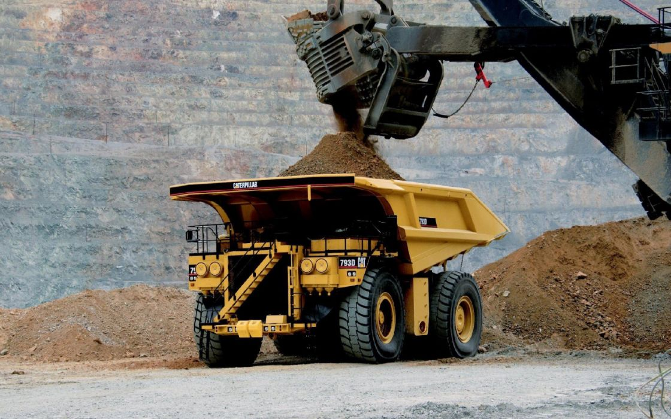
INDUSTRIAS:
Mineria y Extracción.
Seguridad en la industria de minería y extracción
Aunque no es fácil conseguir la seguridad de los trabajadores en las instalaciones de minería y extracción, se trata de una labor necesaria. Las industrias trabajan en entornos difíciles y las plantas móviles de tamaño grande pueden suponer un peligro real para los trabajadores en estos entornos si no se cumplen los procedimientos de seguridad y la legislación.
Los puntos ciegos en torno a máquinas de gran tamaño pueden limitar la visibilidad de los operarios y esto se agrava aún más en un entorno de trabajo duro, por ejemplo debido al terreno, las condiciones climáticas o poca luz. El 40% de los accidentes mortales en las canteras se deben a vehículos en movimiento y el 70% de las colisiones ocurren a baja velocidad debido a la mala visibilidad.

Slide 19
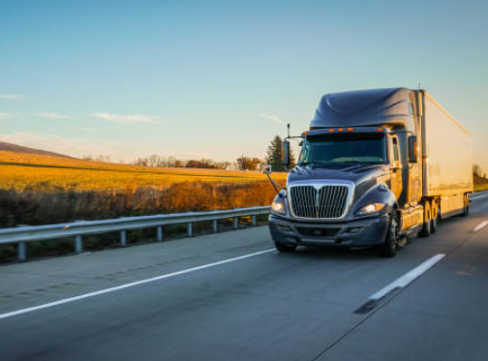
INDUSTRIAS:
Flete y transporte.
Seguridad en la industria de flete y transporte
Aunque la industria de flete y transporte es la columna vertebral de la economía, los vehículos pesados tienen bastante mala fama. Se consideran máquinas que dominan las carreteras y causan colisiones, atascos y contaminación acústica.
Según las estadísticas, los vehículos pesados son más seguros que los automóviles porque tienen la mitad de accidentes por kilómetros conducidos. Sin embargo, debido a su tamaño y peso, cuando hay colisiones las consecuencias suelen ser mucho más graves.
En general, cuanto mayor es un vehículo menos visibilidad tiene el conductor; y lo más probable es que un vehículo pesado tenga amplios puntos ciegos en la parte posterior, lateral y frontal, así como en el lado del copiloto . La causa de muchos accidentes con usuarios vulnerables de carreteras, especialmente ciclistas, es el punto ciego derecho.

Slide 20
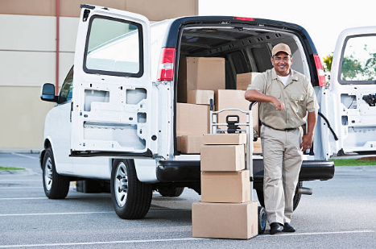
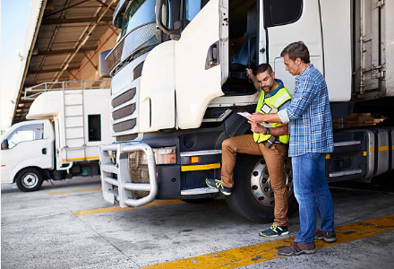
INDUSTRIAS:
Distribución.
Seguridad en la industria de distribución
Con una floreciente industria de distribución y una mayor demanda de entregas a domicilio y servicios de mensajería, es fundamental que los vehículos de entrega funcionen eficazmente pero con seguridad. En las transitadas carreteras urbanas las flotas de distribución tropiezan con numerosos peligros que acaban provocando colisiones y daños a los vehículos.
La visibilidad del conductor es de vital importancia al maniobrar en espacios estrechos, evitar vehículos aparcados y parar y arrancar entre peatones y otros usuarios vulnerables de carreteras. Si a esto añadimos la presión de entregar la mercancía a tiempo, las ayudas de visibilidad y los sistemas de aviso revisten cada vez mayor importancia.

Slide 21
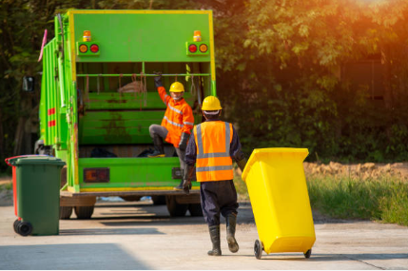
INDUSTRIAS:
Gestión de residuos.
Seguridad en la industria de gestión de residuos
La industria de residuos y reciclado es uno los sectores laborales más peligrosos. La tasa de lesiones y fallecimientos es de promedio cuatro veces más alta que en cualquier otro sector, y un 60% de los accidentes en zonas de trabajo se debe a la conducción.
El tamaño y sus considerables puntos ciegos hacen que los vehículos de recogida de basura sean potencialmente máquinas muy peligrosas. Si además estos vehículos tienen que pasar por calles residenciales estrechas con espacio limitado para hacer maniobras, no nos ha de extrañar que la estadística de accidentes en este sector sea tan alta.

Slide 22
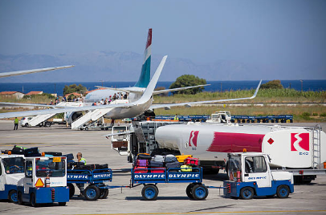
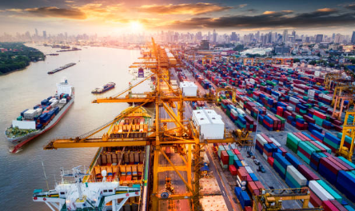
INDUSTRIAS:
Aeropuertos y puertos marítimos.
Seguridad para las Puertos marítimos
Mantener el funcionamiento eficaz y seguro de las operaciones portuarias en una tarea difícil. Dado el movimiento constante de cargas, vehículos y maquinaria, no resulta sorprendente que el número de accidentes relacionados con vehículos en los puertos sea más alto que en cualquier otra industria. La gran mayoría de los accidentes notificables ocurren en las zonas tradicionales de operación portuaria o manipulación de la carga y un 35 % de estos accidentes implica vehículos de algún modo.
La gama de sistemas de seguridad de Brigade satisface una serie de requisitos tanto legislativos como de salud y seguridad. Estos sistemas ayudan tanto a usuarios vulnerables de carreteras como a conductores, pueden eliminar los puntos ciegos, previenen daños costosos al vehículo y, aún más importante, salvan vidas.
Seguridad para las Aeropuertos
Los aeropuertos son lugares de mucha actividad donde operan una amplia variedad de vehículos que están en continuo movimiento. Las distintas compañías dentro de un aeropuerto emplean miles de personas y otros miles se trasladan a diario a través de los mismos. Garantizar la seguridad de todas las personas mientras se trabaja con un cronograma muy ajustado es una tarea compleja, pero de fundamental importancia.
La gama de sistemas de seguridad de Brigade satisface una serie de requisitos tanto legislativos como de salud y seguridad. Estos sistemas ayudan tanto a usuarios vulnerables de carreteras como a conductores, pueden eliminar los puntos ciegos, previenen daños costosos al vehículo y, aún más importante, salvan vidas.

Slide 23
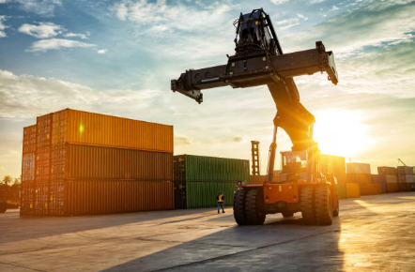
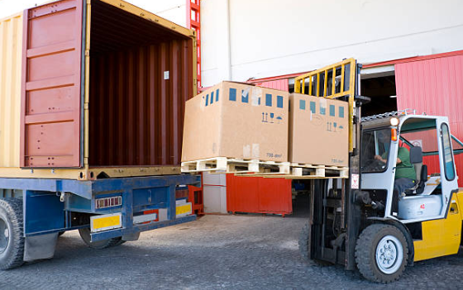
INDUSTRIAS:
Aplicaciones especializadas.
Seguridad para las aplicaciones especializadas
Los vehículos y máquinas especializados, tales como las que se utilizan en la agricultura, construcción de carreteras, canteras, servicios de rescate, puertos y servicios públicos, requieren soluciones de seguridad a medida que puedan adaptarse según su finalidad concreta y entorno operativo.
Habida cuenta del amplio espectro de sus funciones, estos vehículos deben funcionar con seguridad y eficacia.
Brigade proporciona soluciones especializadas desde hace más de 40 años, y puede aconsejar qué productos de seguridad son los más adecuados para todo tipo de vehículos, máquinas o plantas móviles, independientemente de su tamaño o función. Por ejemplo, además de los dispositivos para ayudar a la visibilidad del conductor, se pueden instalar cámaras en un camión barredor para poder controlar los cepillos, o en una cosechadora para hacer un seguimiento de la recolección de la cosecha en la parte frontal del alimentador.

Slide 24
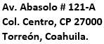

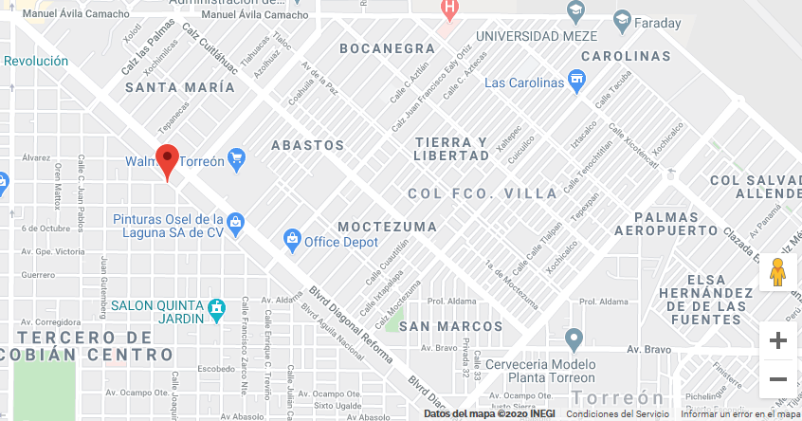
CONTACTO:

